Slide 1
CERAMAH PENERANGAN
Sesi VI
JALAN RAHAYU

Slide 2
Pendahuluan
Jalan Rahayu berarti Jalan Selamat = petunjuk pengolahan nafsu dan angan-angan untuk mencapai Hasta Sila. Jalan Rahayu merupakan tangga untuk mencapai cita-cita luhur itu.
Petunjuk Jalan Rahayu dari Sang Guru Sejati (Nur Muhammad/ Kristus) untuk siapa saja yang percaya kepada Tuhan YME, dan berniat mencari kebahagiaan hidup di dunia sampai di akhirat.

Slide 3
JALAN RAHAYU
Paugeran Tuhan kepada Hamba (Syahadat)
Panembah
Budi Darma
Mengekang Hawa Nafsu
Budi Luhur

Slide 4
HASTA SILA :
Paugeran Tuhan kepada Hamba
Panembah
Budi Darma
Mengekang Hawa Nafsu
Budi Luhur
Tri Sila
Sadar
Percaya
Taat
Panca Sila
Rela
Narima
Jujur
Sabar
Budi Luhur

Slide 5
1. Paugeran Tuhan kepada hamban (Syahadat) ...
Sembahan sejati manusia disebut Suksma Kawekas, atau menurut Islam disebut Allah Taala, menurut Kristen/Katholik disebut Sang Bapa. Itulah sejatinya Tuhan ialah Sembahan yang senyatanya, sebab Suksma Kawekas adalah Hidup Terluhur, yang menguasai semua hidup.
Adapun Utusan yang abadi adalah Suksma Sejati (Sang Guru Sejati), menurut Islam disebut Nur Muhammad ialah sejatinya Rasullulah, dan menurut Kristen/Katholik disebut Kristus.
Suksma Kawekas dan Suksma Sejati dalam keadaan tunggal, dan bertakhta di pusat hidup, yakni sejati-jatinya yang menghidupi Roh Suci.

Slide 6
... Paugeran (Syahadat)
Paugeran sebenarnya kesanggupan Roh Suci (hamba) ketika akan diturunkan ke dunia yang harus dipegang selama melaksanakan kehidupan di dunia.
Paugeran yang telah hidup di dalam batin dapat menjadi tali yang kukuh yang menghubungkan hamba dengan Tuhan, dan menjadi jalan mengalirnya daya kekuatan Tuhan kepada hamba yang diterima di pusat sanubarinya.

Slide 7
... Paugeran/Syahadat
Di dalam pusat hidup itulah bertunggalnya Tripurusa: Suksma Kawekas-Suksma Sejati-Roh Suci, bertakhta sebagai Hidup Abadi.
Kesaksian ini apabila dijabarkan dalam kalimat manusia menjadi:
“Suksma Kawekas adalah tetap menjadi Sembahan hamba yang sejati, adapun Suksma Sejati adalah tetap menjadi Utusan Tuhan yang sejati, serta menjadi Penuntun dan Guru hamba yang sejati.
Hanya Suksma Kawekas pribadi yang menguasai semua alam seisinya, hanya Suksma Sejati pribadi yang menuntun para hamba semua.
Semua kekuasaan ialah kekuasaan Suksma Kawekas, ada pada Suksma Sejati, adapun hamba ada dalam kekuasaan Suksma Sejati.”

Slide 8
Petunjuk dari Tuhan Sejati itu hanya ada pada Syahadat sebagai pokok kepercayaan: "Tiada sembahan yang benar selain Allah"

Slide 9
2. Panembah
Selama hamba (Roh Suci) diturunkan ke dunia: hamba harus berbakti kepada Tuhan dan Utusannya yang abadi.
Bakti = tali sadar yang dikukuhkan dengan panembah (sembahyang/doa).
Panembah akan menuntun hati untuk berniat kembali kepada Tuhan dengan cara bertobat atas dosanya, dan berniat taat, yaitu menaati semua perintah dan menjauhi semua larangan-Nya.

Slide 10
3. Budi Darma
Sahnya panembah harus dengan kesucian (suci lahir dan batin).
Cara menyucikan batin adalah dengan membiasakan diri berbuat baik dan mulia, yaitu membabarkan kasih sayang yang berwujud menolong orang lain dalam kesusahan sesuai dengan kebutuhan yang ditolong, dan sesuai dengan kekuatan yang menolong.
Arti darma sendiri = pemberian kebaikan kepada siapa saja yang wajib diberi.
Wujud pemberian tidak hanya harta benda keduniawian, tetapi segala perbuatan baik yang berwujud menolong orang lain dengan kasih sayang.
Setiap orang memiliki kelebihannya masing-masing (harta, tenaga, ilmu, kasih sayang). Kelebihannya itu yang diberikan untuk menolong orang lain. Hal ini akan menuntun kemurnian hati agar tidak mengeruhkann kepercayaan (iman).
Prinsip Budi Darma : Sesuai Kebutuhan, Sesuai Kemampuan, Tanpa Pamrih, Tanpa Paksaan.

Slide 11
4. Mengekang Hawa Nafsu
Paugeran, Panembah dan Budi Darma dapat terlaksana dengan baik jika kita dapat mengendalikan hawa nafsunya yang tertuju ke perbuatan keliru.
Sebenarnya nafsu-nafsu adalah kekuatan badan jasmani, oleh karena itu agar badan jasmani menjadi baik, hawa nafsu dan angan-angan perlu diarahkan sesuai petunjuk Tuhan.
Kodrat nafsu cenderung jahat, tetapi terlaksananya menjadi tindakan tergantung dari angan-angan, apabila angan-angan baik maka nafsu keinginan juga menginginkan yang baik-baik.

Slide 12
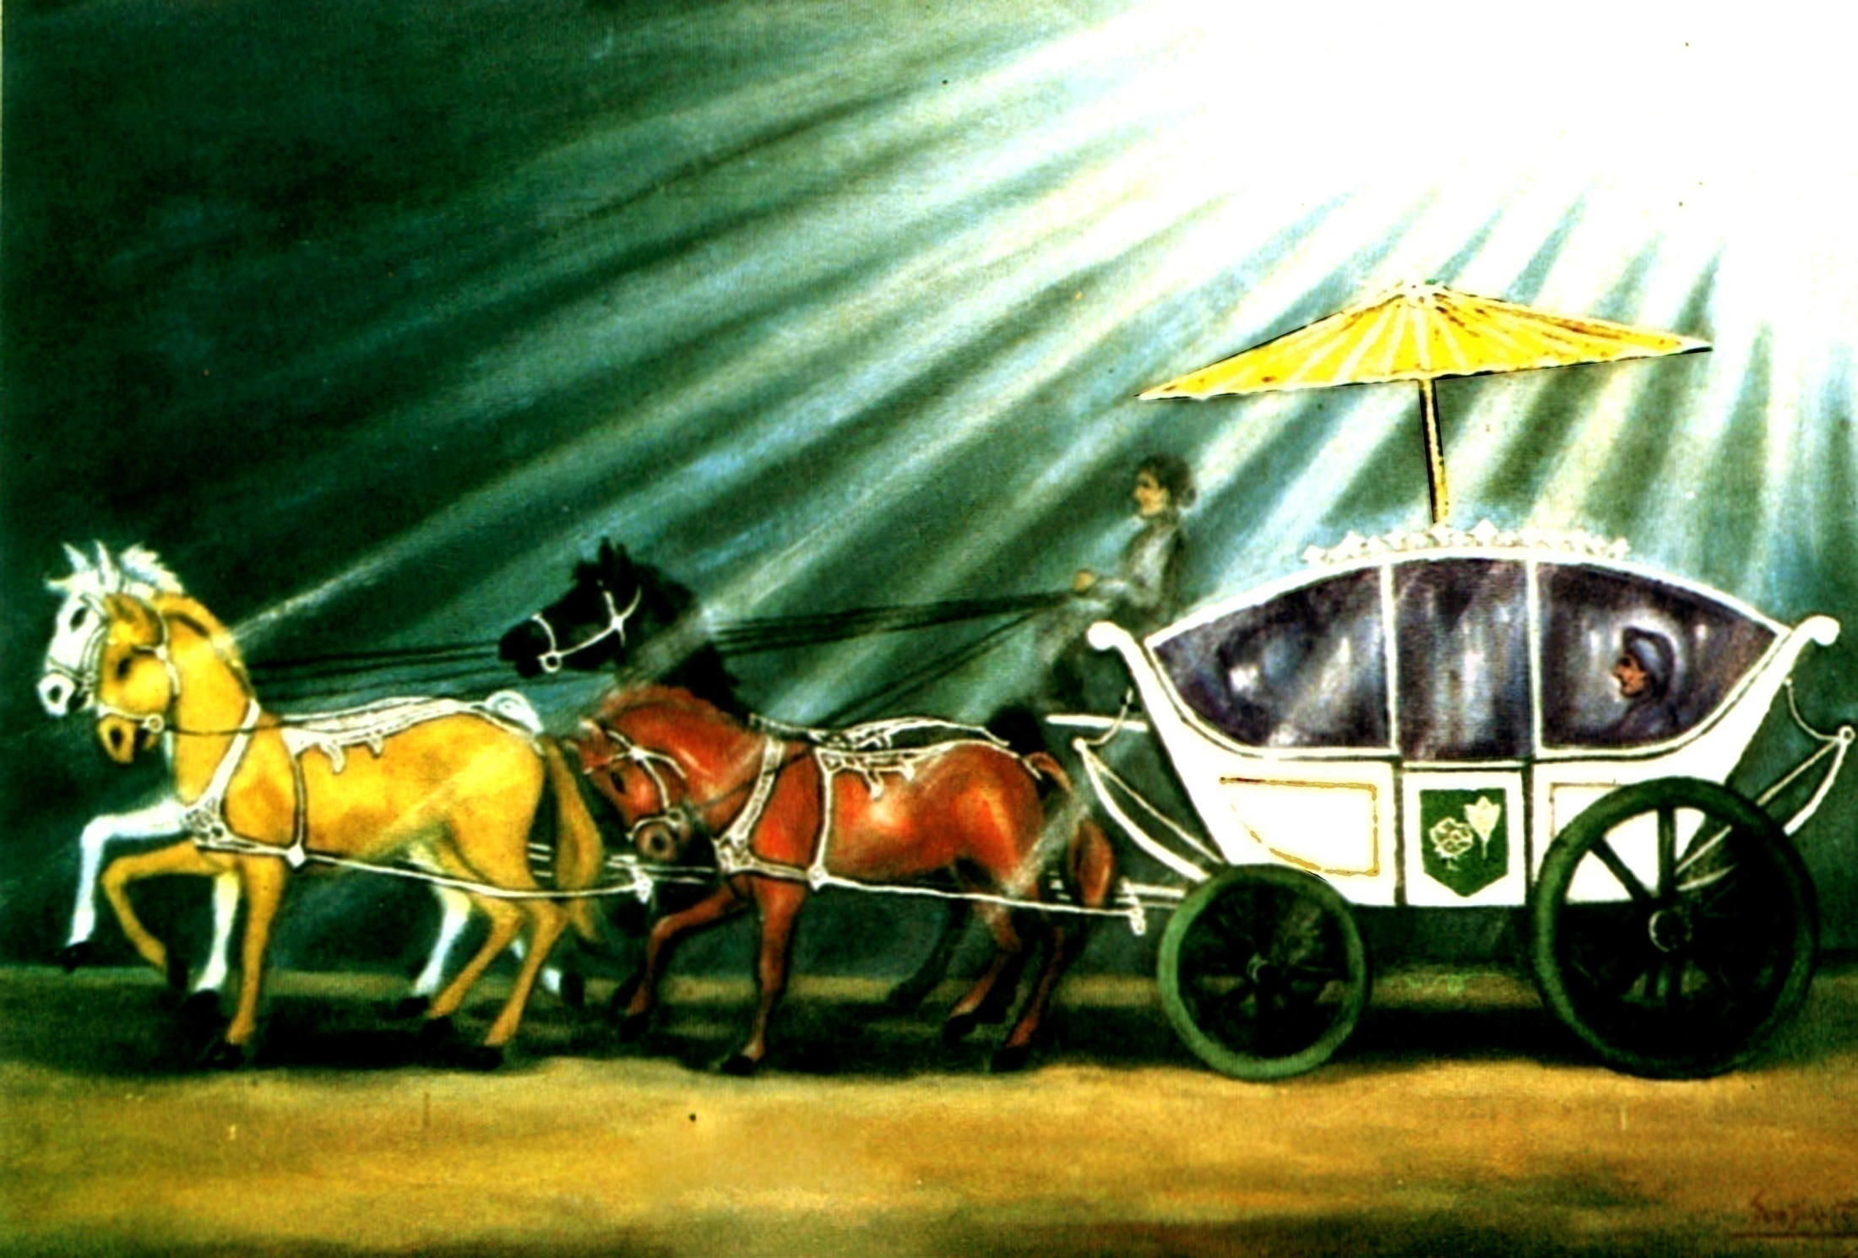
CERAMAH PENERANGAN 5
CANDRA JIWA SOENARTO

Slide 13
Lanjutan: Mengekang Hawa Nafsu
Watak manusia sangat dipengaruhi oleh angan-angan. Untuk membangun watak yang baik, angan-angan agar berpikir yang baik2 saja.
Untuk cegah nafsu keperbuatan buruk, perlu dilandasi brata: artinya tidak mengumbar makan, minum, tidur dan sahwat.
Pelaksanaan brata yang sempurna apabila keluar dari kesucian hati, tanpa paksaan karena peraturan, tidak pamrih pada keduniawian. Tetapi hanya semata2 beniat mendekat pada Tuhan melalui Utusan-Nya yang Sejati yaitu Sang Guru Sejati (Suksma Sejati/ Nur Muhammad/ Kristus), ialah sifat aktifnya Tuhan.

Slide 14
5. Budi Luhur
Bila hawa nafsu telah dapat ditaklukkan, angan-angan jadi tenang. Lalu angan-angan serahkan kekuasaannya (tidak makarti) kepada Suksma Sejati, agar sampai tataran Budi Luhur. Ada unsur pengorbanan dalam Budi Luhur.
Budi luhur bila perbuatan manusia telah diterangi pepadang Suksma Sejati, sehingga hati suci murni, an telah membabarkan sifat-sifat Tuhan yang Mahaluhur.
Budi luhur terwujud bila telah memiliki budi pekerti yang mulia, yaitu: rela, narima, jujur, sabar, serta adil dan bijaksana. Inilah yang menjadi kendaraan manusia yang berniat kembali kepada Tuhan.

Slide 15

Penutup
Barang siapa sungguh-sungguh taat melaksanakan Jalan Rahayu, akan menerima anugerah atau ganjaran Tuhan yang berwujud rahayu (selamat-sejahtera) di dunia sampai di akhirat.

